Slide 1
Подготовка к ЕГЭ:
Ископаемые переходные формы растений и животных. Геохронологическая таблица.
Учитель биологии
МБОУ «СШ № 38» г. Норильск
Шуб Светлана Александровна

Slide 2
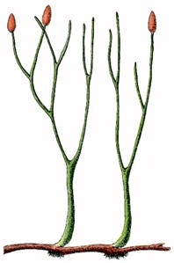
РИНИОФИТЫ
(псилофиты) переходная форма от многоклеточных зеленых водорослей к высшим споровым растениям.
Признаки низших растений:
наличие ризоидов.
Признаки высших растений:
разделение тела на надземную и подземную части;
наличие тканей и органов.

Slide 3
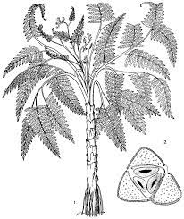
СЕМЕННЫЕ ПАПОРТНИКИ переходная форма от спорых растений к семенным
Признак папоротников:
наличие листоподобных органов (вайи).
Признак голосеменных:
наличие семян.

Slide 4
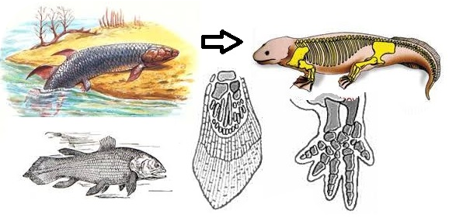
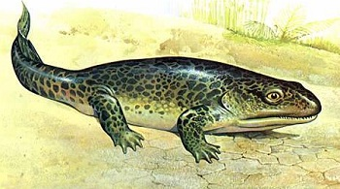
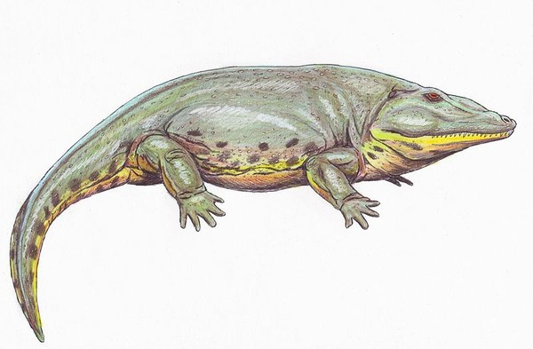
ПРЕСНОВОДНЫЕ КИСТЕПЕРЫЕ РЫБЫ переходная форма от рыб к земноводным.
Признаки рыб:
обтекаемая форма тела;
плавники;
чешуя;
плохо развит плавательный пузырь.
Признаки земноводных:
кости парных плавников гомологичны конечностям земноводных;
примитивные легкие.
ИХТИОСТЕГА
СТЕГОЦЕФАЛ

Slide 5
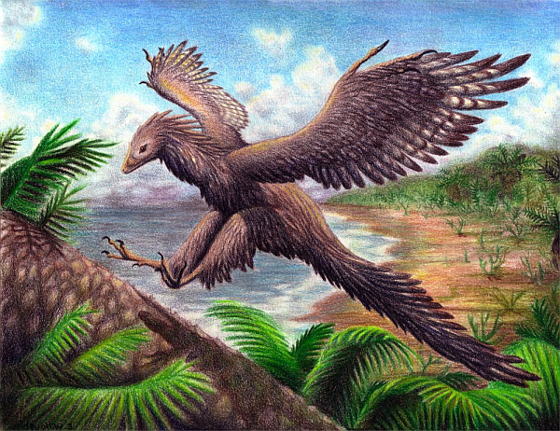
АРХЕОПТЕРИКС переходная форма между рептилиями и птицами.
Признаки рептилий:
челюсть с зубами;
хвост из многочисленных позвонков;
пальцы с когтями, киля нет;
кости скелета не имеют воздухоносных полостей.
Признаки птиц:
наличие перьев, крыльев;
паличие цевки.

Slide 6
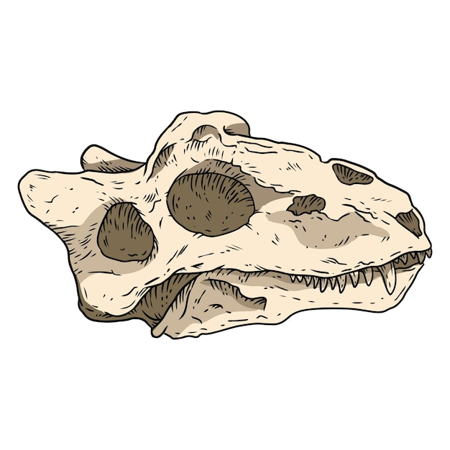
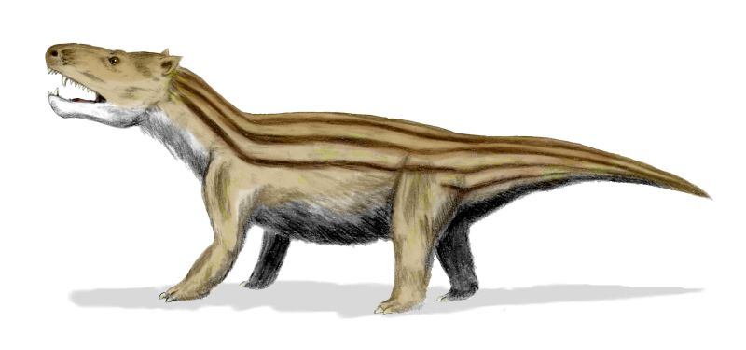
ТЕРИОДОНТ (зверозубый ящер) переходная форма между пресмыкающимися и млекопитающими.
Признаки пресмыкающихся:
внешне напоминают крупную ящерицу;
задние конечности полусогнуты, по бокам тела;
воронья кость в поясе передних конечностей.
Признаки млекопитающих:
передние конечности приподнимают над землей;
зубы дифференцированы, имеются зубные альвеолы в челюсти;
наличие волос;
строение черепа как у млекопитающих.

Slide 7
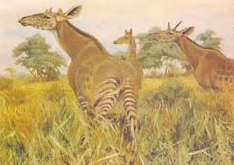
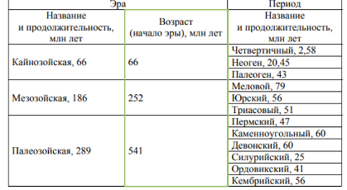
На рисунке изображен Самотерий - вымершее животное, обитавшее 12 – 6 млн лет назад. Установите эру и период, в который обитал данный организм, а также «близких родственников» данного животного в современной фауне (ответ - на уровне рода). К какому классу относится данное животное? — укажите признаки по которым Вы определили класс.

Slide 8
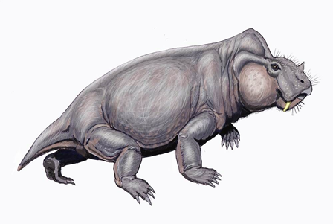
На рисунке изображен Рабидозавр - вымершее животное, обитавшее 220 млн лет назад.
Используя фрагмент геохронологической таблицы, установите эру и период, в который обитал данный организм, а также укажите, к какому классу относится данное животное — укажите признаки по которым Вы определили класс.

Slide 9
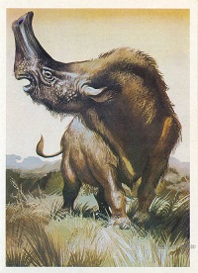
На рисунке изображен эмболотерий - вымершее животное, обитавшее 37 млн лет назад.
Установите эру и период, в который обитал данный организм, а также «близких родственников» данного животного в современной фауне (ответ - на уровне рода, отряда). К какому классу относится данное животное? — укажите признаки по которым вы определили класс

Slide 10
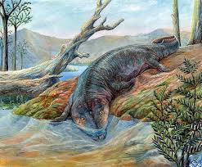
На рисунке изображён стегоцефал — вымершее животное, появившееся на Земле около 400 млн лет назад. Используя фрагмент геохронологической таблицы, установите эру и период, в который обитал данный организм, а также возможного предка уровня класса животных. Какие черты строения "возможного предка" позволяют сделать данные выводы?

Slide 11
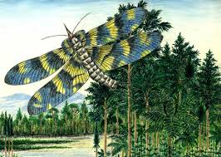
На рисунке изображен палеодиктиоптеры - вымершее животное, обитавшее 290 млн лет назад. Используя фрагмент геохронологической таблицы, установите эру и период, в который обитал данный организм, а также «близких родственников» данного животного в современной фауне (ответ - на уровне рода), укажите признаки, по которым Вы отнесли палеодиктиоптера.

Slide 12
Ответы к заданиям
Задание № 1
Эра: Кайнозойская. Период: Неоген.
Возможный потомок: жираф.
Класс: Млекопитающие — шерстяной покров, ушные раковины, дифференцированные зубы
Задание № 2
Эра: Мезозойская. Период: Триасовый.
Класс: Пресмыкающиеся
Признаки класса: плотная ороговевшая кожа. Грудная клетка. Ноги по бокам туловища. Клыки.
Задание № 3
Эра: Кайнозойская. Период: Палеоген
Возможный «родственник»: лошадь, ИЛИ носорог, ИЛИ отряд непарнокопытные
Класс: Млекопитающие — шерстяной покров, ушные раковины, дифференцированные зубы
Задание № 4
Эра: палеозойская. Период: девон.
Предки: кистеперые рыбы (латимерия)
Задание № 5
Эра: Палеозой. Период: Каменноугольный
Потомки: стрекоза.
Признаки: длинное брюшко, длинные крылья, сегменты на брюшке.

